Slide 1
Край, в котором
ты живёшь

Slide 2
РОДня
РОД
РОДина
наРОД
приРОДа

Slide 4
Россия

Slide 5
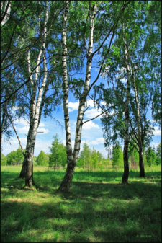
МОЯ РОССИЯ.
1.У моей России длинные косички, У моей России светлые реснички, У моей России голубые очи, На меня, Россия, ты похожа очень.
ПРИПЕВ:
Солнце светит, ветры дуют, Ливни льются над Россией, В небе радуга цветная - Нет земли красивей.
2. Для меня Россия - белые берёзы, Для меня Россия - утренние росы. Для меня, Россия, ты всего дороже, До чего на маму ты мою похожа.
ПРИПЕВ:
3. Ты, моя Россия, всех теплом согреешь, Ты, моя Россия, песни петь умеешь. Ты, моя Россия, неразлучна с нами, Ведь Россия наша - это я с друзьями.
ПРИПЕВ:

Slide 6
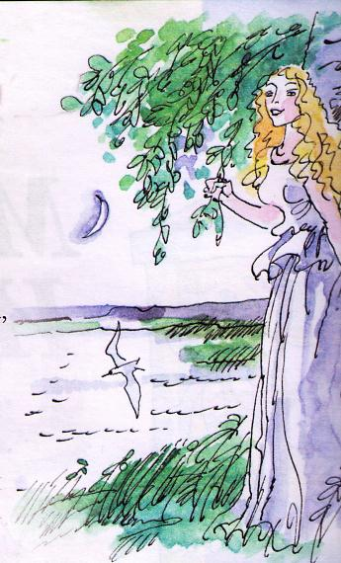
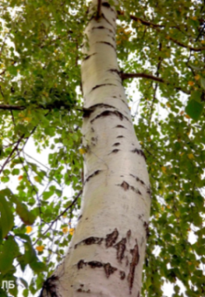
Берёзка- символ Родины

Slide 7
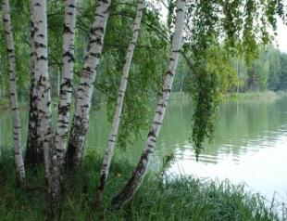
Берёзка- символ Родины
Русская красавица
стоит на поляне, В зеленой кофточке,
в белом сарафане.
Не заботясь о погоде, В сарафане белом ходит, А в один из теплых дней Май сережки дарит ей.

Slide 8
Край, в котором ты живёшь
Мы играем возле дома И зимой, и летом, Всё давным-давно знакомо В дружном доме этом. Посмотри, как хорош Дом, в котором ты живёшь. Посмотри, как хорош Дом, в котором ты живёшь.
Слышишь, улица родная, Нет тебя чудесней, Мы по улице шагаем Вместе с нашей песней. Посмотри, как хорош Город тот, где ты живёшь. Посмотри, как хорош Город тот, где ты живёшь.
Нашим дружным школьным хором Песенка поётся, Край, который с детства дорог, Родиной зовётся. Посмотри, как хорош Край, в котором ты живёшь. Посмотри, как хорош Край, в котором ты живёшь.

